Slide 1
«Развивающий куб»
(наглядное пособие для развития познавательных процессов, элементарных математических представлений, мелкой моторики)
Подготовила:
учитель-дефектолог
Климова Н.А.

Slide 2
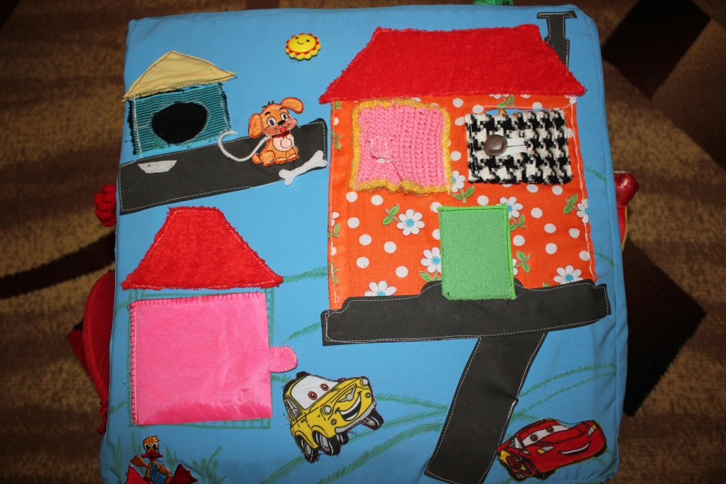
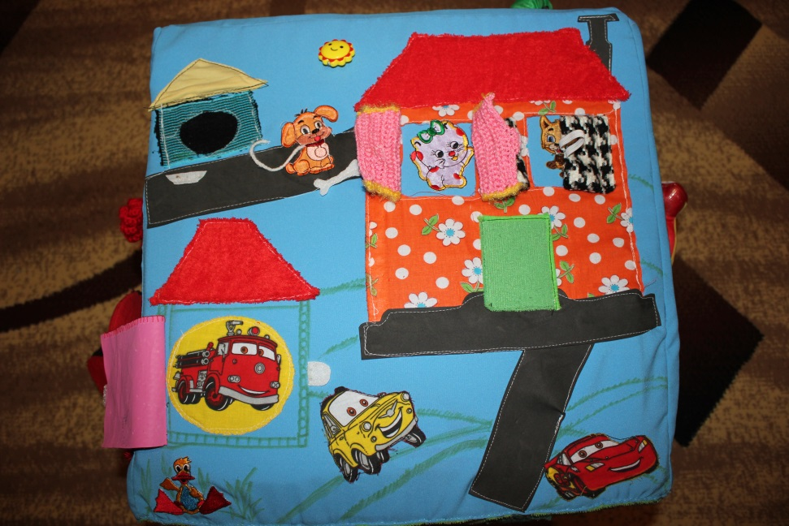
Развиваем сенсорное представление, тонкие мышечные движения пальцев рук.

Slide 3
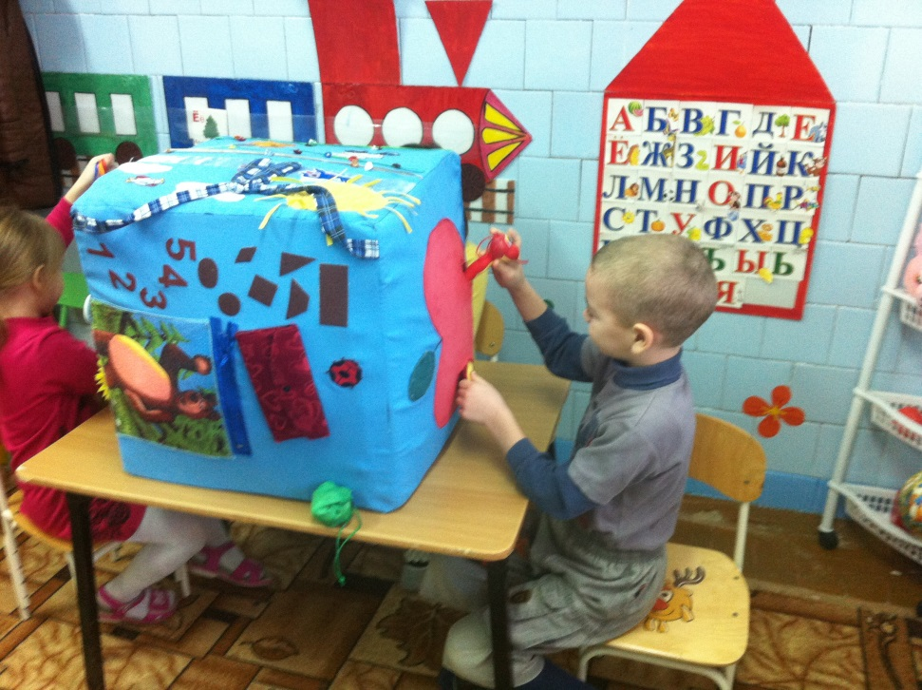
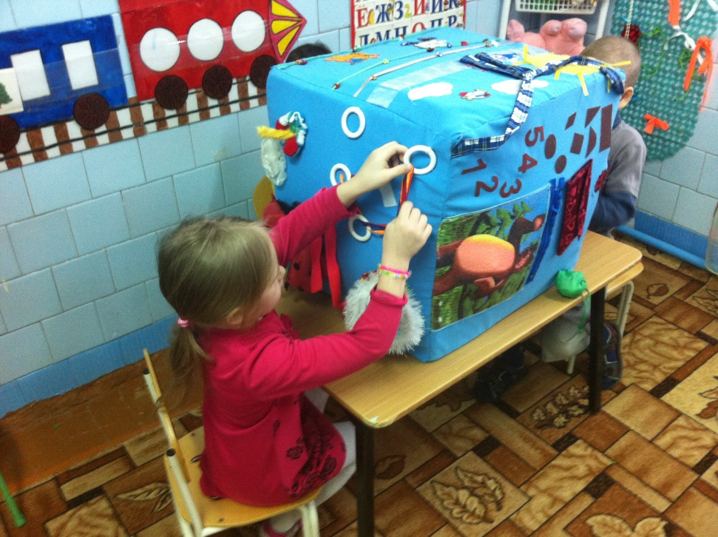
Развиваем зрительное восприятие, образное мышление, воображение, стереогноз, представление о геометрических фигурах , цифрах, мелкую моторику.

Slide 4
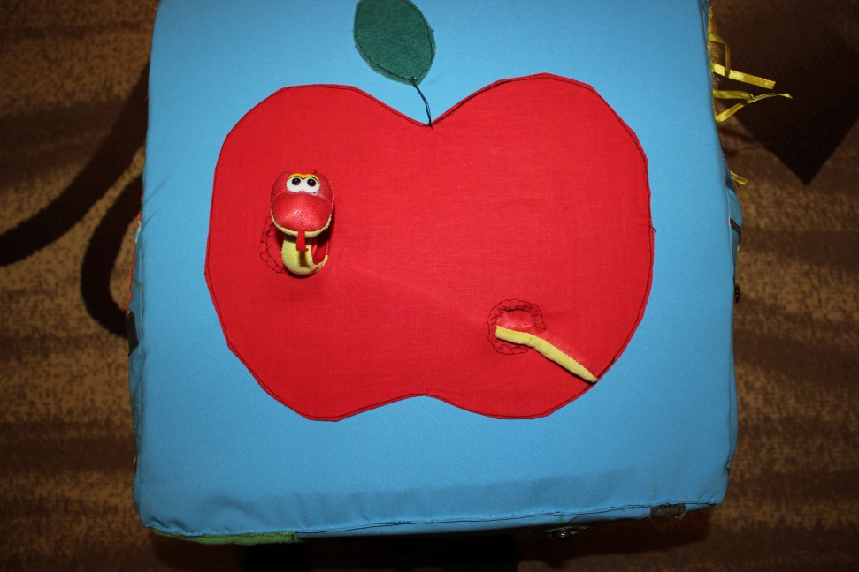
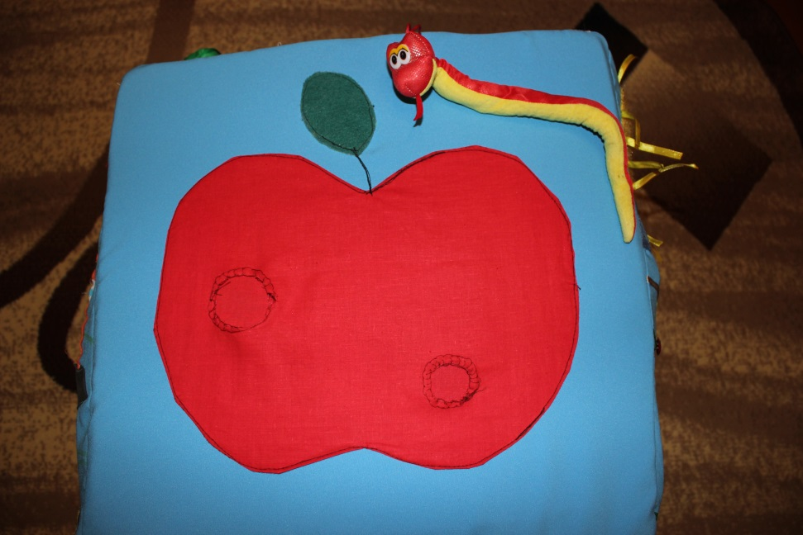
Развиваем точные движения мышц руки, зрительное восприятие, ориентацию на плоскости.

Slide 5
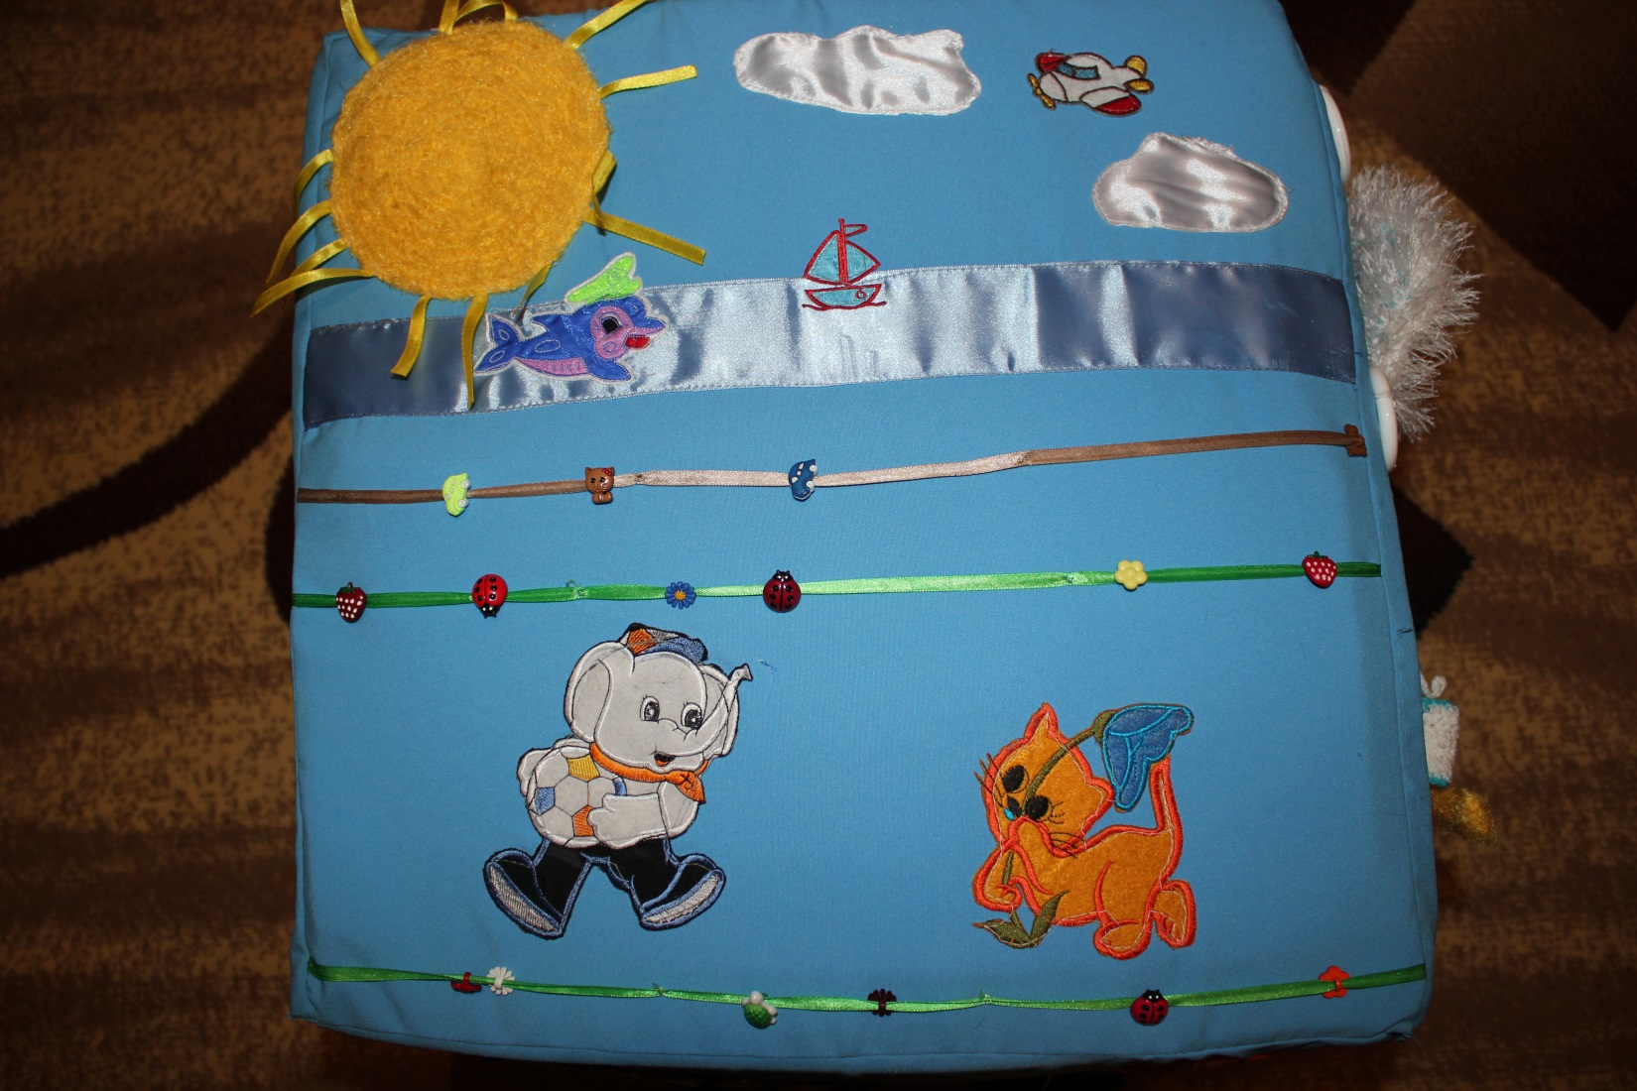
Развиваем тактильные ощущения, мелкую моторику, порядковый и количественный счёт.

Slide 6
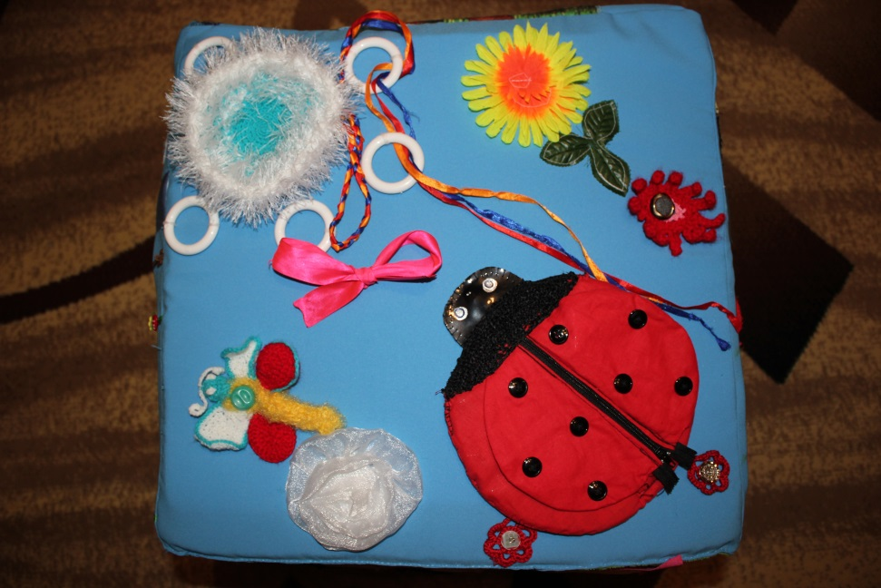
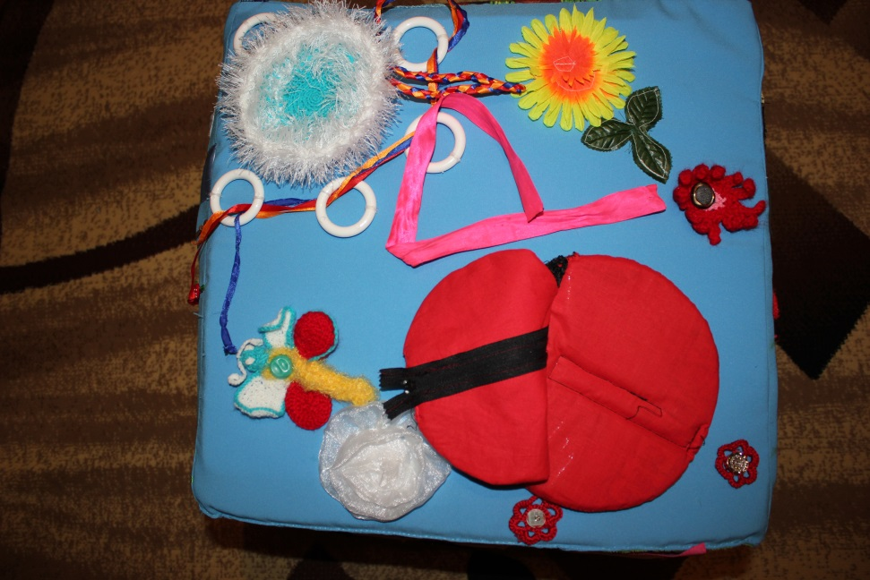
Развиваем мелкую моторику, зрительное и слуховое восприятие.

Slide 7
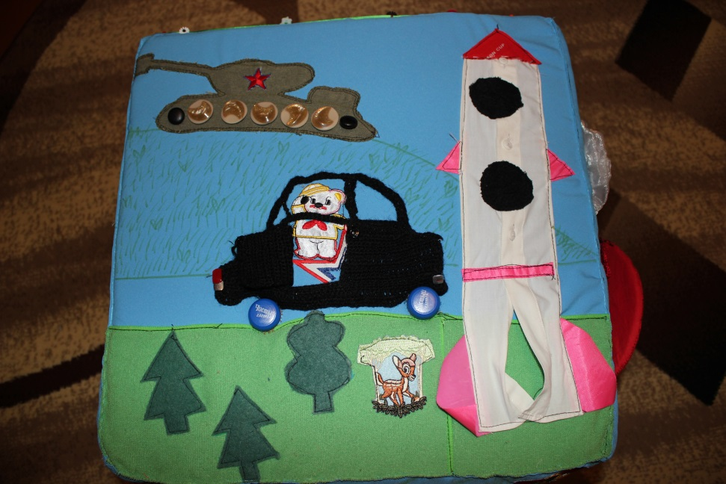
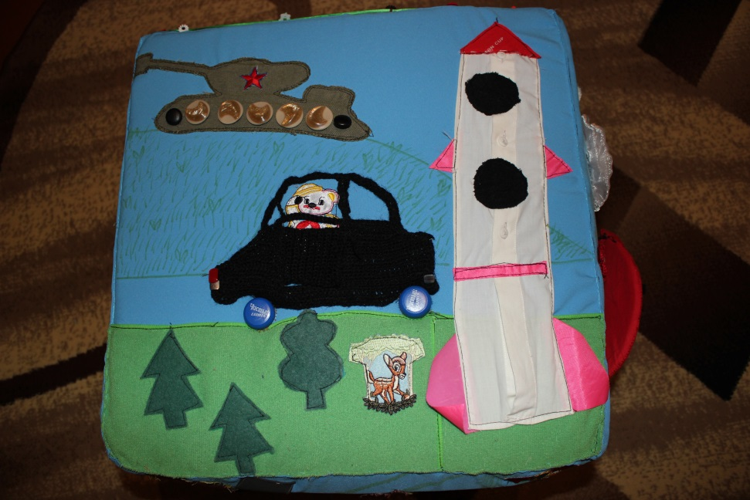
Развиваем мелкую моторику, счет, сенсорное восприятие.

Slide 8
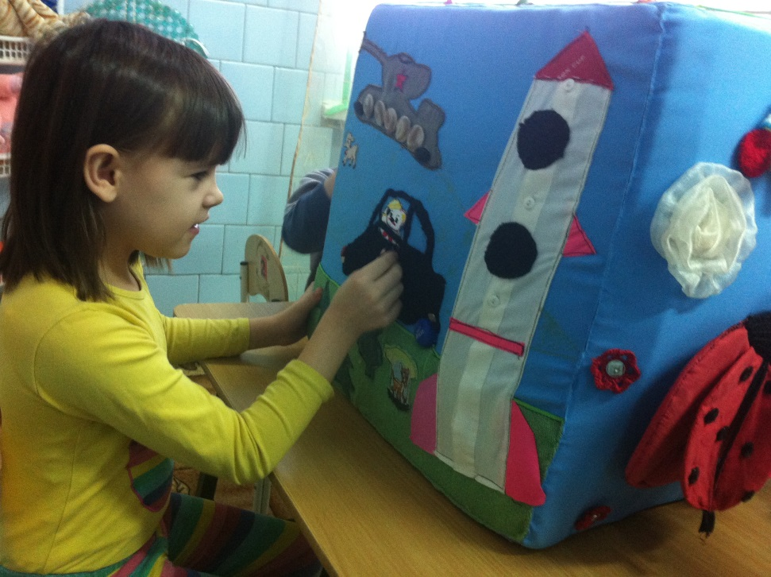
И весело играем!

Slide 9
Спасибо
За внимание!

